Slide 2
SUMÁRIO
1. O que é a b-on
4. Resultados
4.1 ferramentas
2. Acesso
5. Área pessoal
3. Pesquisa
3.1 tipos de pesquisa
3.2 limitadores e
expansores
◆ saber mais

Slide 3
1. O que é a b-on
“A Biblioteca do Conhecimento Online (b-on) é uma biblioteca online que disponibiliza o acesso ao texto integral de milhares de periódicos e ebooks de algumas das principais editoras científicas internacionais.”
http://www.b-on.pt/faqs/
sumário
cap. 1

Slide 4
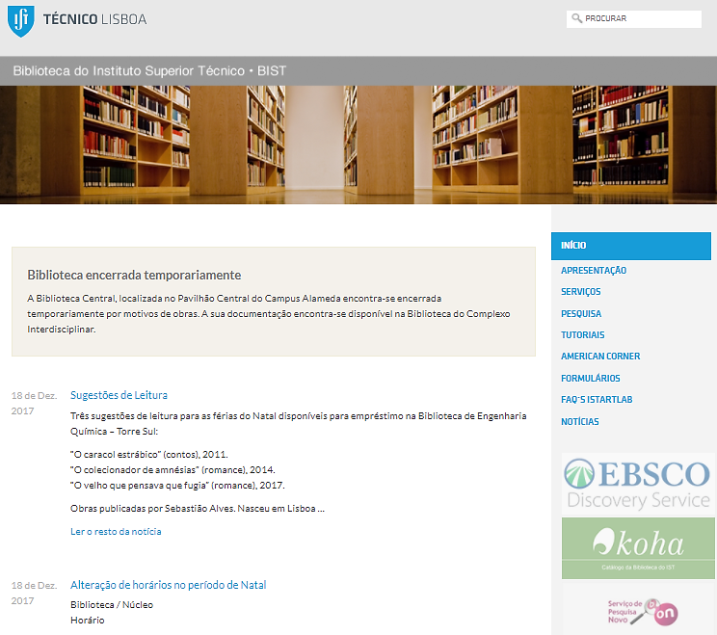
2. Acesso
a partir de https://bist.tecnico.ulisboa.pt/
sumário

Slide 5
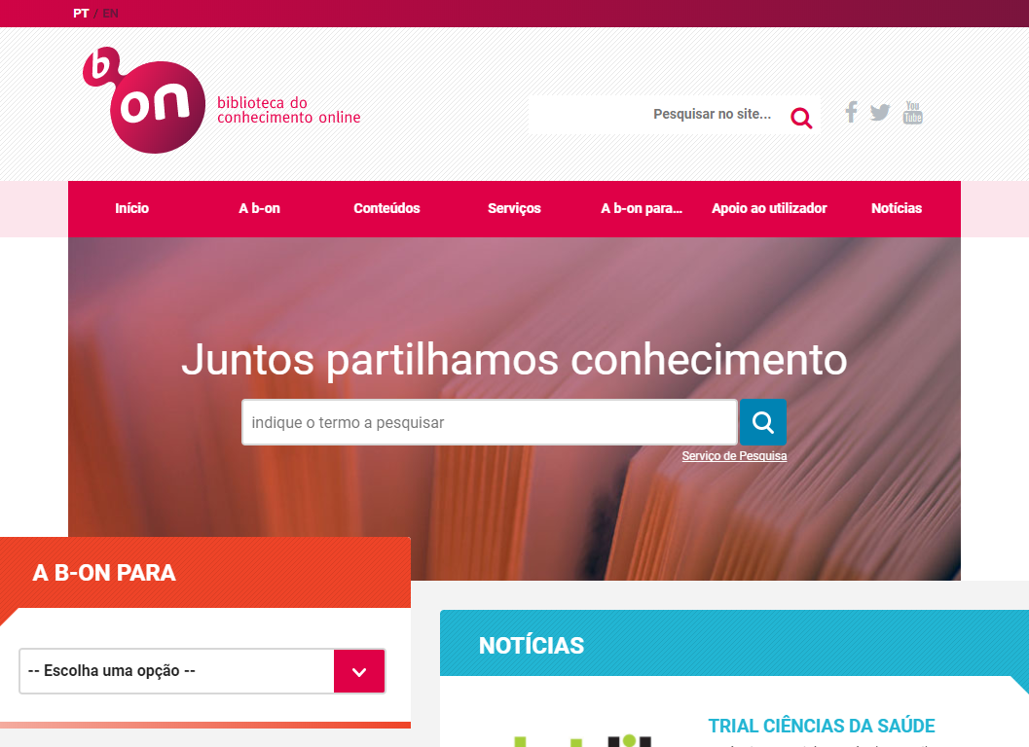
2. Acesso
a partir de http://www.b-on.pt/

Slide 6
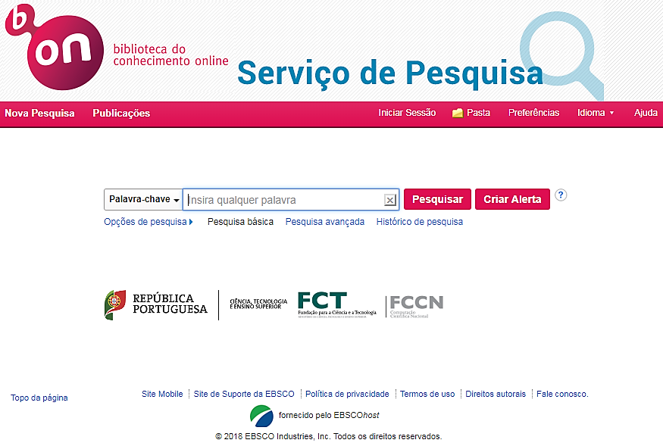
2. Acesso
área de publicações
área pessoal  v. ponto 5.
área de pesquisa

Slide 7
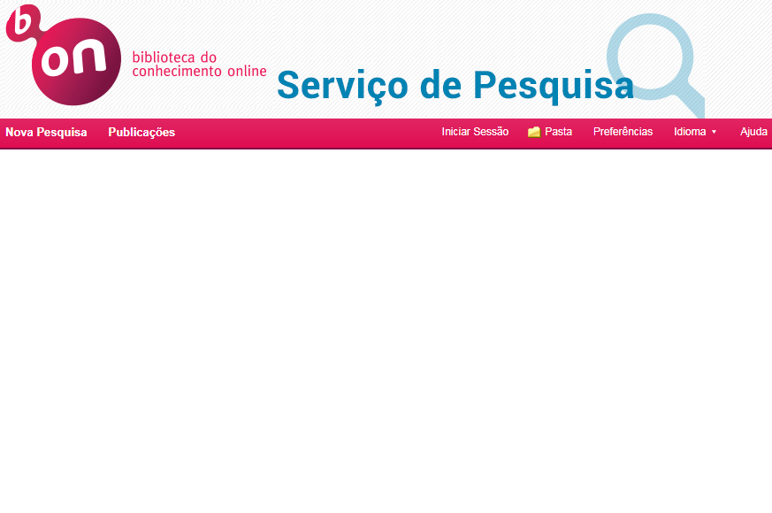
2. Acesso
voltar ao ecrã inicial do site da b-on
pesquisa títulos de revistas, e-books
voltar ao ecrã inicial do serviço de pesquisa da b-on
sumário
cap. 2

Slide 8
Pesquisa

Slide 9
3. Pesquisa
tipos de pesquisa
onde
em publicações
recupera títulos de e-journals, e-books…
em serviço de pesquisa
recupera artigos, capítulos de livros…
como
básica
por palavra-chave, título ou autor
avançada
em vários campos
opções de pesquisa
limitadores e expansores
sumário

Slide 10
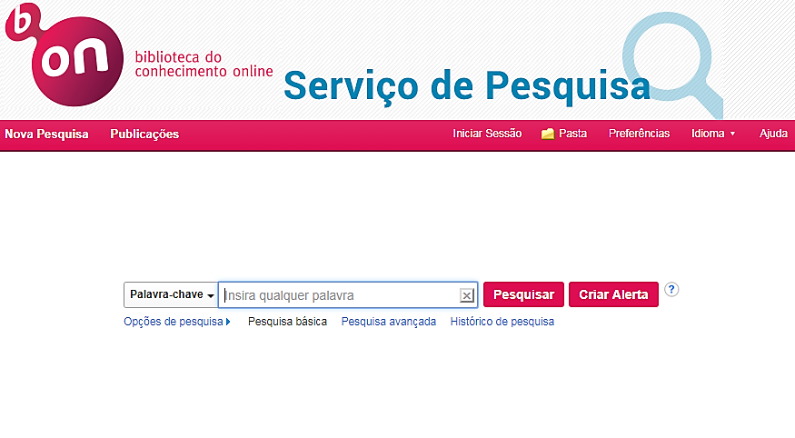
3. Pesquisa
recupera títulos de publicações (e-journals, e-books…)
recupera até ao nível de título de artigo, capítulo…

Slide 11
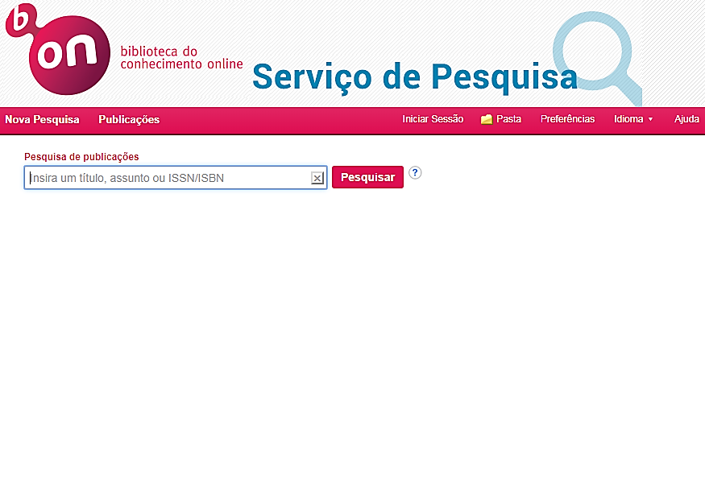
3. Pesquisa
pesquisa publicações
pesquisa em todas as publicações
ordena alfabeticamente os títulos das publicações
pesquisa as publicações por disciplina

Slide 12
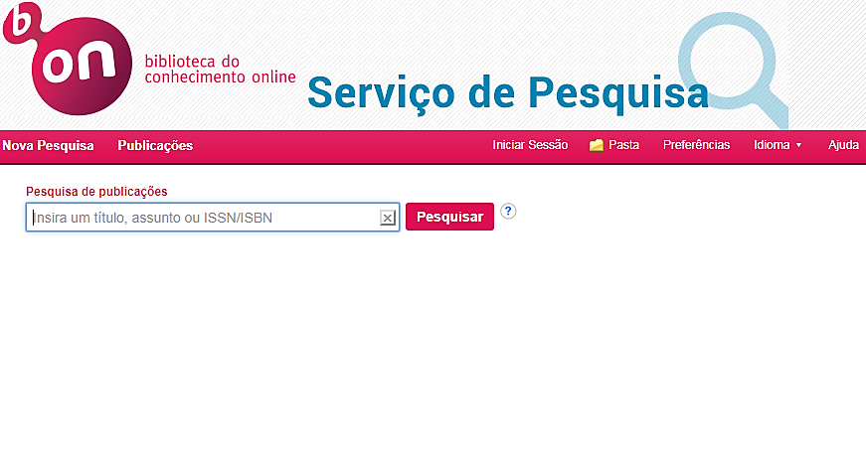
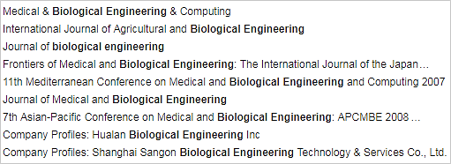
3. Pesquisa
pesquisa publicações
sugestões

Slide 13
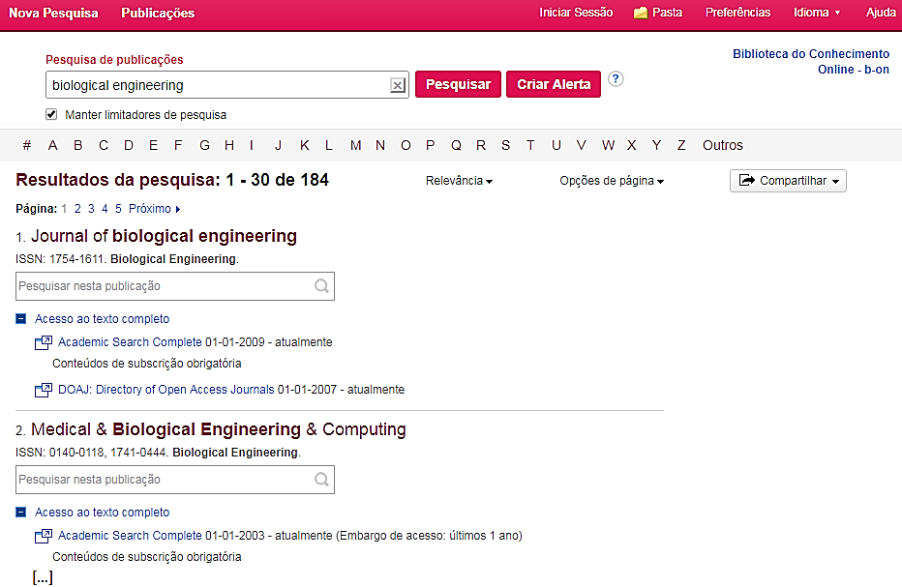
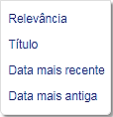
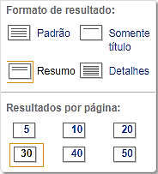
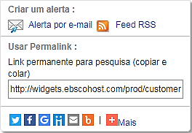
3. …

Slide 14
3. Pesquisa
pesquisa publicações
que fazer com os resultados:
refinar pesquisa (lado esquerdo do ecrã)
lançar nova pesquisa na(s) publicação(ões)
aceder ao texto completo (abre novo separador)
ver detalhes dos resultados

Slide 15
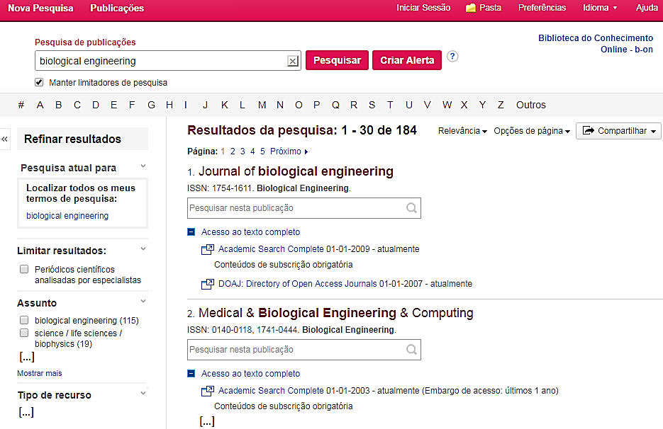
3. …
refinar
resultados
nova pesquisa
aceder a texto completo
ver detalhes

Slide 16
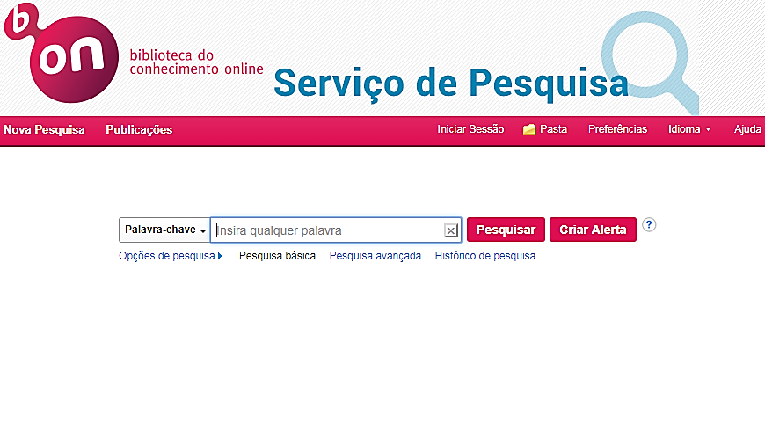
3. Pesquisa
serviço de pesquisa
modos de pesquisa
expansores e limitadores
pesquisas da
sessão em curso
pesquisa simultânea em vários campos, com operadores booleanos

Slide 17
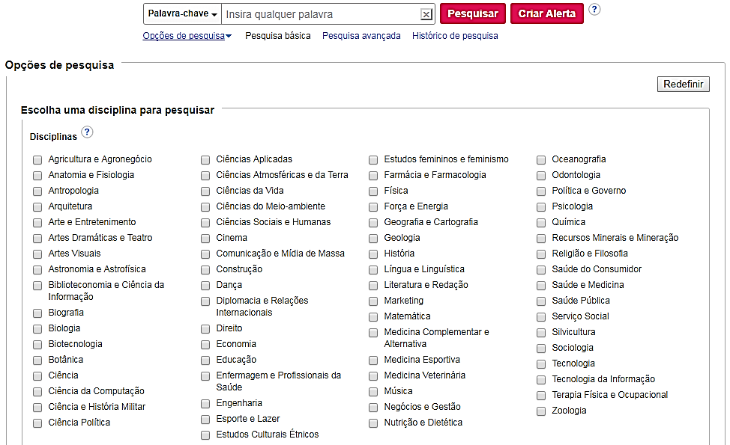
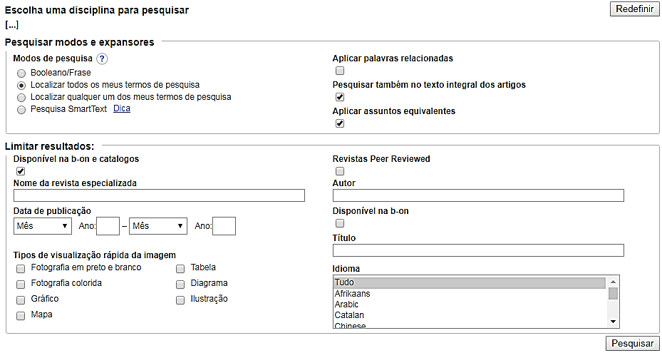
3. Pesquisa
serviço de pesquisa
modos
expansores
limitadores

Slide 18
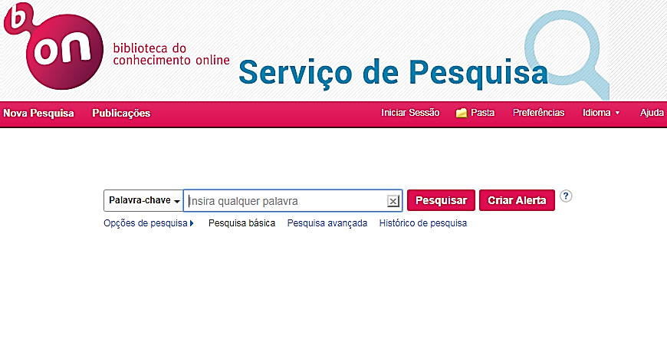
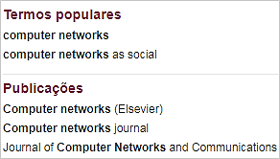
3. Pesquisa
serviço de pesquisa
pesquisa básica
sugestões

Slide 19
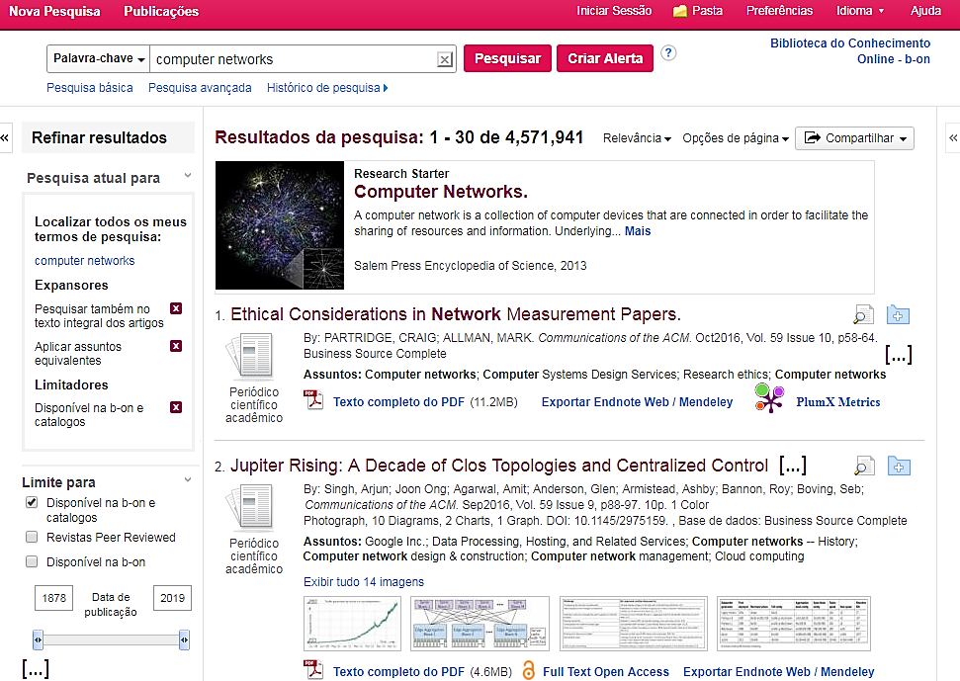
3. …
artigo de enciclopédia, pequena biografia, …
resultados
refinar
resultados
ver detalhes

Slide 20
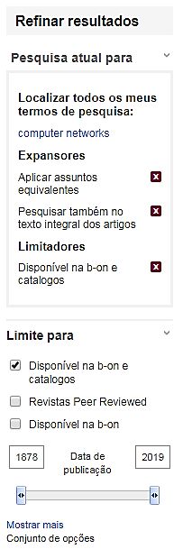
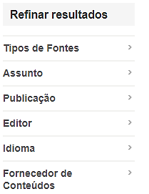
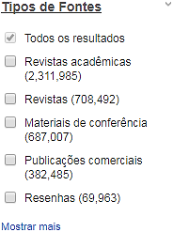
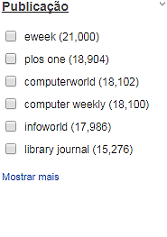
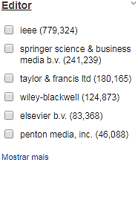
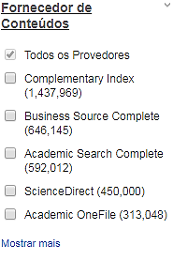
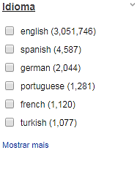
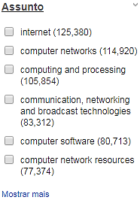
3. Pesquisa
refinar resultados
expansores
limitadores
limitadores

Slide 21
3. Pesquisa
detalhes sobre documento, resumo, …
aplicações (texto integral; gestores bibliográficos - ficheiro .ris; métricas)
guardar / remover resultado de pasta
para imprimir, enviar por e-mail, guardar ou exportar

Slide 22
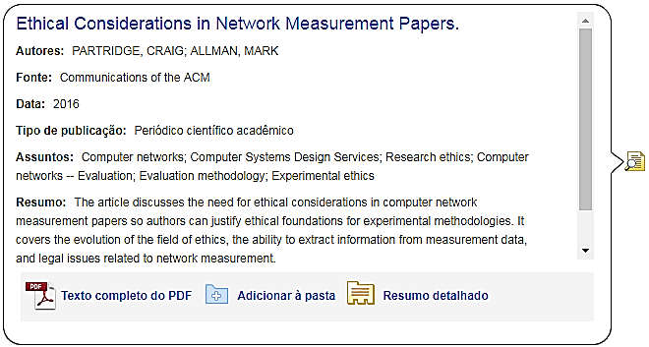
3. Pesquisa

Slide 23
3. Pesquisa
serviço de pesquisa
pesquisa avançada
pesquisa simultânea em vários campos, com operadores booleanos

Slide 24
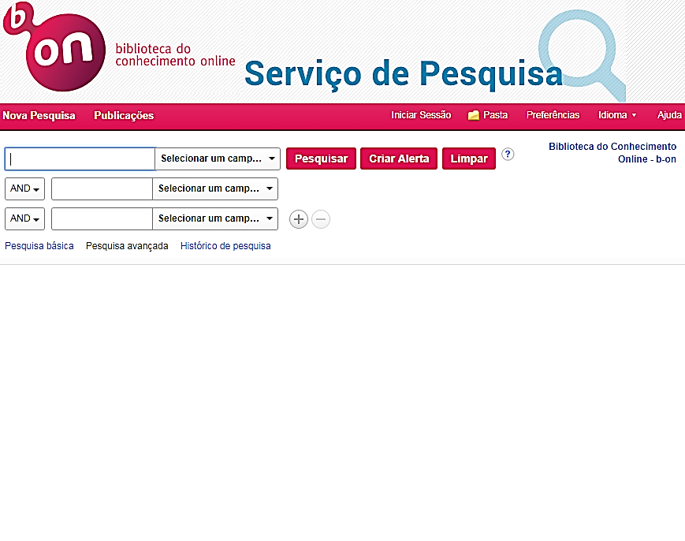
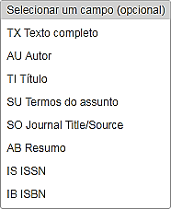
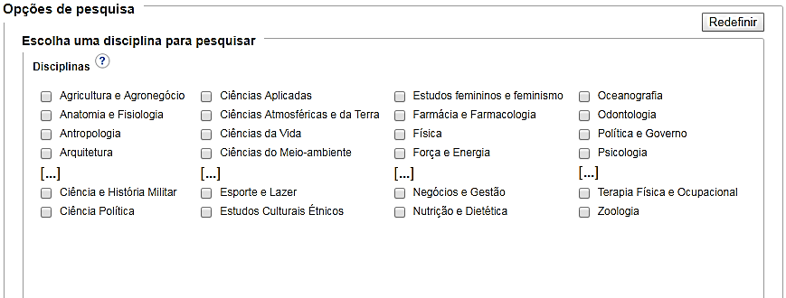
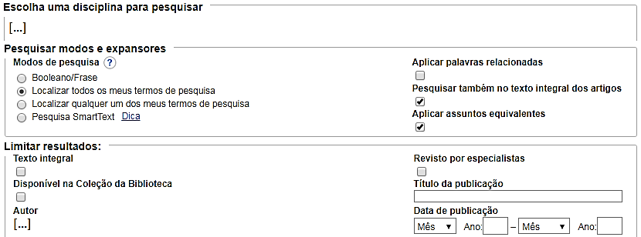
3. …
… pesquisa
… avançada
campos
booleanos
modos de pesquisa
expansores e limitadores

Slide 25
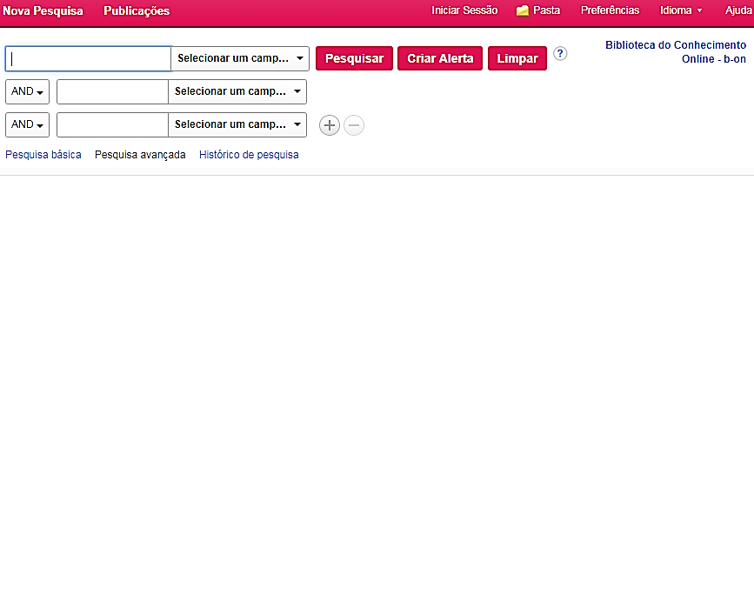
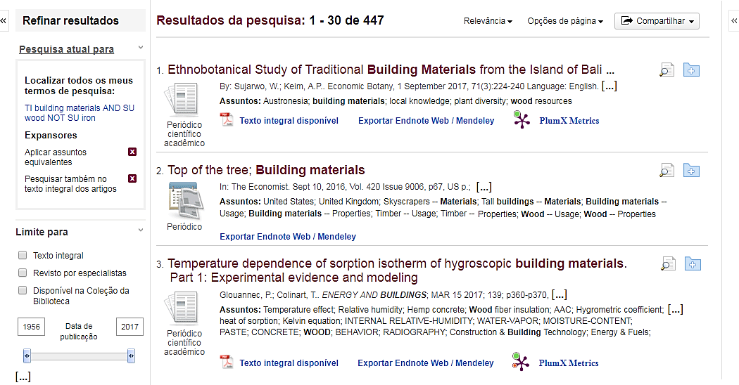
3. …
… pesquisa
… avançada

Slide 26
3. Pesquisa
serviço de pesquisa
pesquisa avançada
315 resultados
4 resultados
768,577 resultados
resultados em setembro de 2018

Slide 27
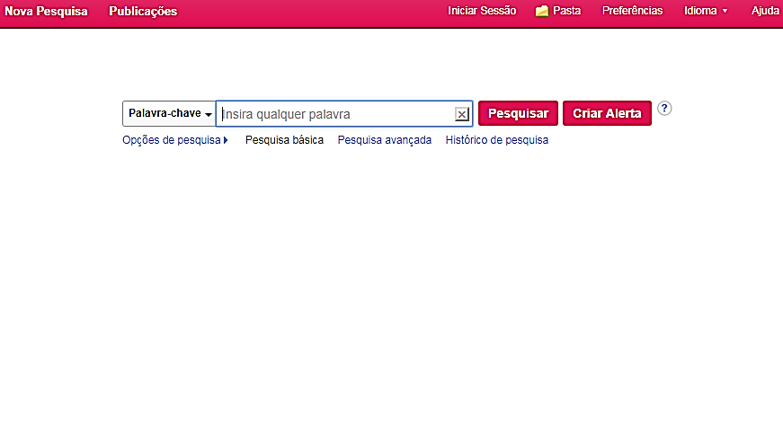
3. Pesquisa
pesquisas da sessão em curso
a partir do ecrã inicial ou da página de resultados
só login na conta pessoal permite guardar e recuperar o histórico de pesquisa em futuras sessões na b-on

Slide 28
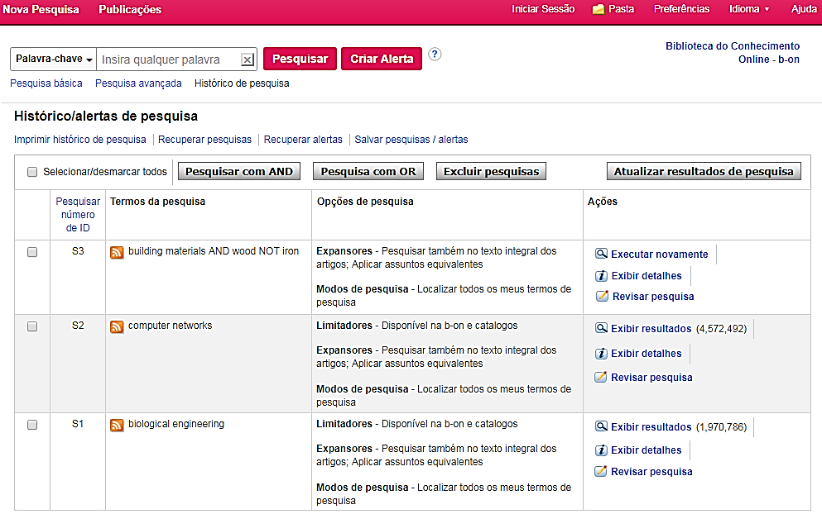
3. …
sessão em curso
sumário
cap. 3

Slide 29
Resultados

Slide 30
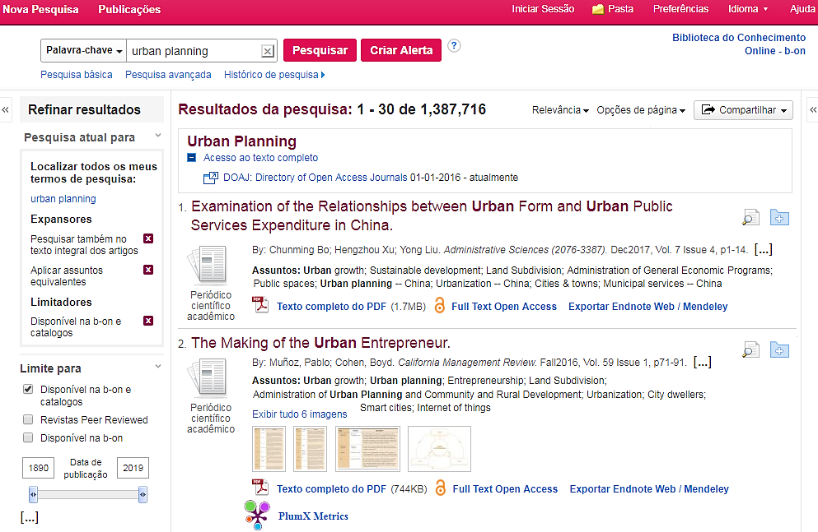
4. …
ver detalhes
sumário

Slide 31
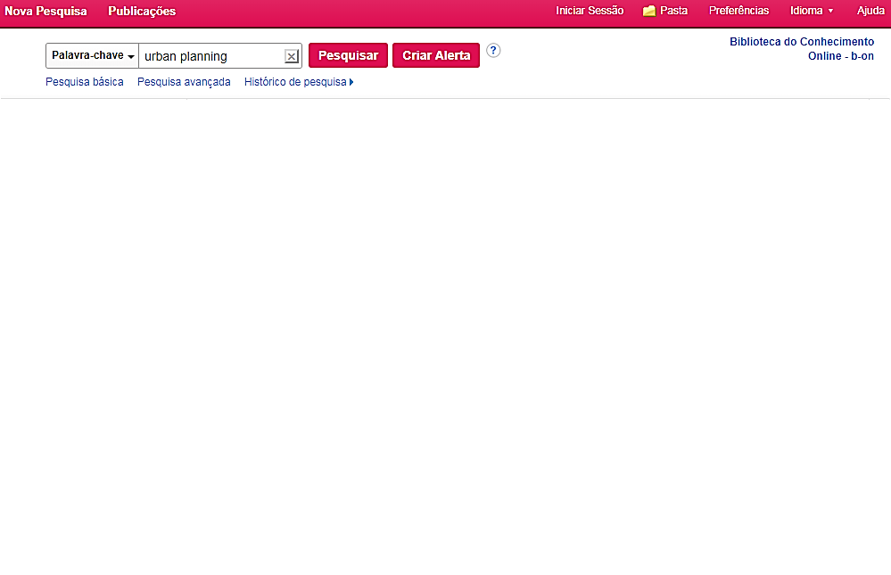
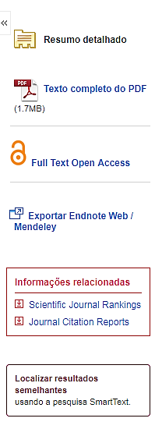
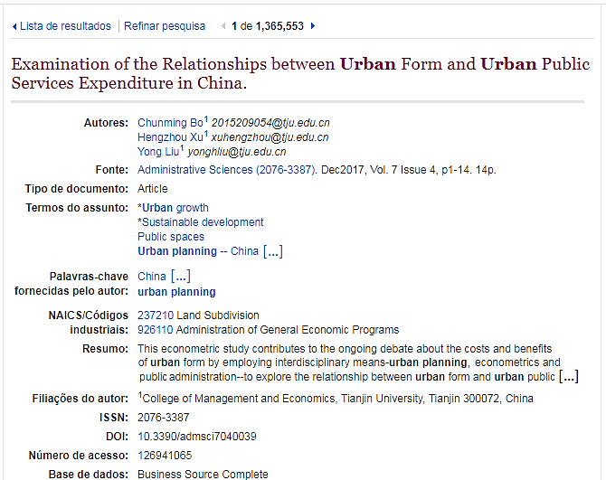
4. …

Slide 32
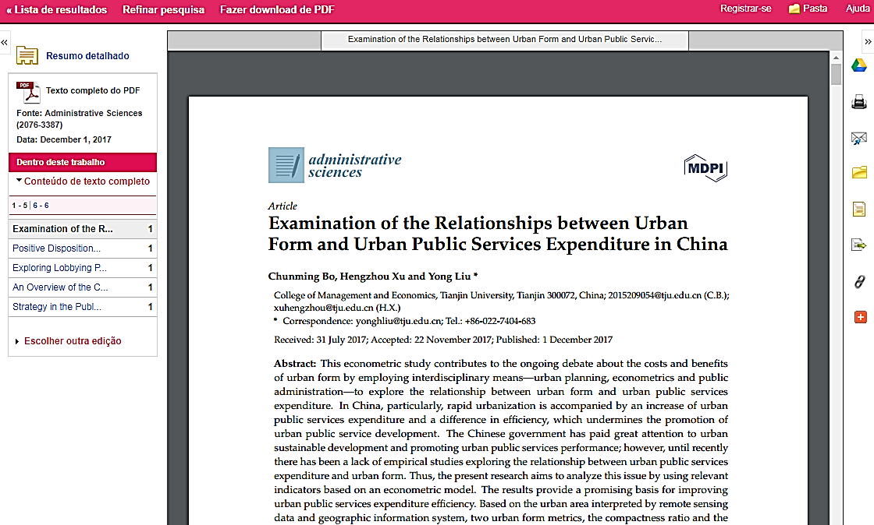
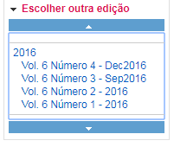
4. …

Slide 33
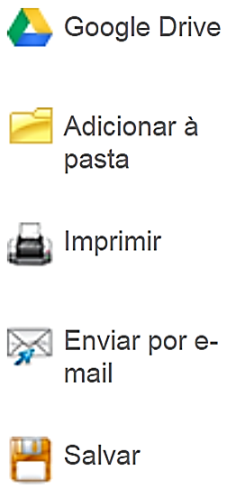
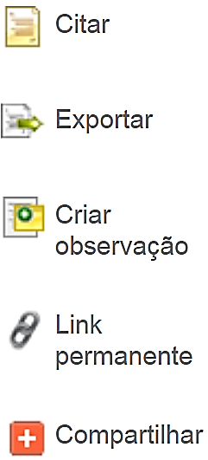
4. Resultados
ferramentas
área pessoal
◆ v. ponto 5.

Slide 34
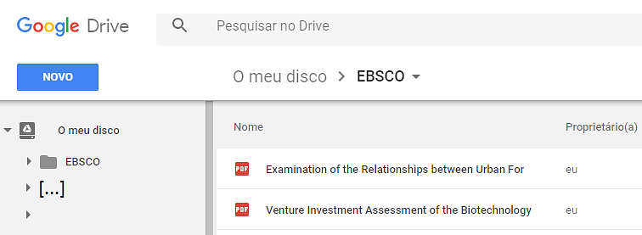
4. Resultados
ferramentas
guardar documentos numa conta do Google Drive
numa pasta EBSCO, criada automaticamente

Slide 35
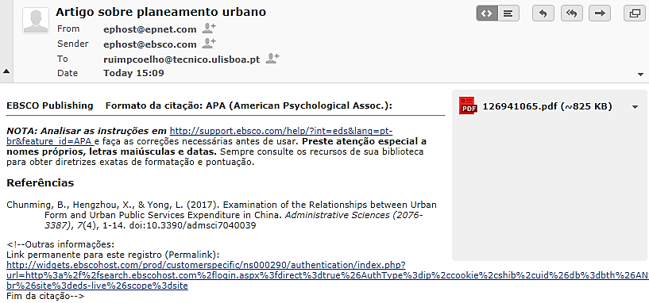
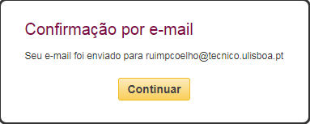
4. Resultados
ferramentas

Slide 36
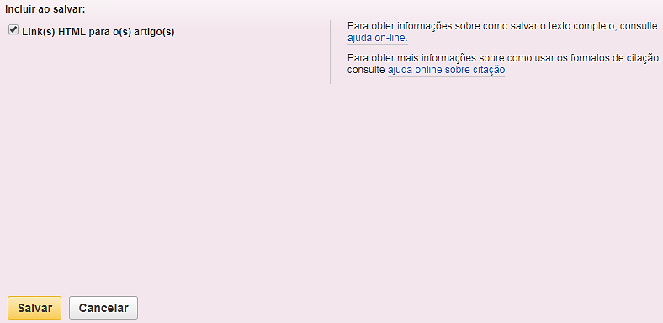
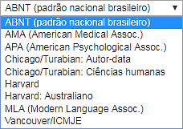
4. Resultados
ferramentas

Slide 37
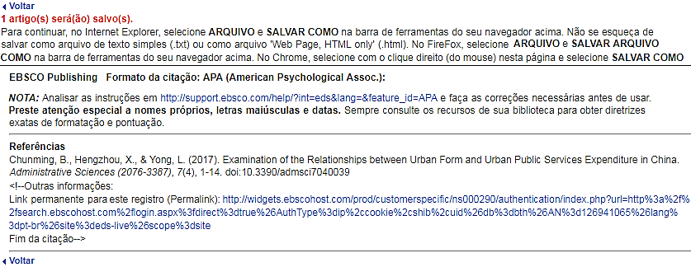
4. Resultados
ferramentas
instruções para gravação do ficheiro
no disco do computador em uso

Slide 38
4. Resultados
ferramentas
estilos de citação disponíveis

Slide 39
4. Resultados
ferramentas
ficheiro que pode ser depois exportado para gestor bibliográfico
outros formatos/opções

Slide 40
4. Resultados
ferramentas
sumário
cap. 4

Slide 41
Área pessoal

Slide 42
5. Área pessoal
registo
sumário

Slide 43
5. Área pessoal
registo

Slide 44
5. Área pessoal
registo

Slide 45
5. Área pessoal
área pessoal

Slide 46
5. Área pessoal
área pessoal

Slide 47
5. …
pastas
pastas
subpastas

Slide 48
5. …
guardar
pesquisas
entrar na área pessoal

Slide 49
5. …
guardar
pesquisas

Slide 50
5. …
guardar
pesquisas

Slide 51
5. …
guardar
pesquisas

Slide 52
5. Área pessoal
criar pastas

Slide 53
5. Área pessoal
criar subpastas

Slide 54
5. Área pessoal
guardar documentos

Slide 55
5. Área pessoal
guardar documentos

Slide 56
5. Área pessoal
partilhar pastas  enviar partilha

Slide 57
5. Área pessoal
partilhar pastas  receber partilha
 aviso por e-mail

Slide 58
5. Área pessoal
partilhar pastas  receber partilha
 adicionar
102d921e-5d0d-4040-9142-7e2e783e8cfb

Slide 59
5. Área pessoal
partilhar pastas  receber partilha

Slide 60
5. Área pessoal
criar observação

Slide 61
5. Área pessoal
criar observação

Slide 62
5. Área pessoal
criar observação
sumário
cap. 5

Slide 63
para saber mais
https://www.b-on.pt/  apoio ao utilizador
boas práticas
e-learning
vídeos
tutoriais (de editoras)
faq's
sumário

Slide 64
Precisa de ajuda?
Contacte-nos!
Biblioteca do Instituto Superior Técnico
bist@tecnico.ulisboa.pt

